Slide 1

天猫首页 HTML5的思考
夏初
天猫前端工程师

Slide 2
大纲
过去：我们的业务流程
现在：我们怎么应用创新
总结

Slide 3
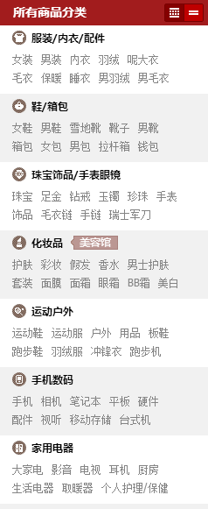
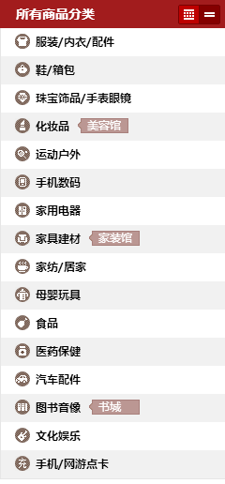

Slide 4
业务流程
过去
业务方提出需求
需求评估，确定时间点
设计师提供设计稿
前端还原设计稿

Slide 5
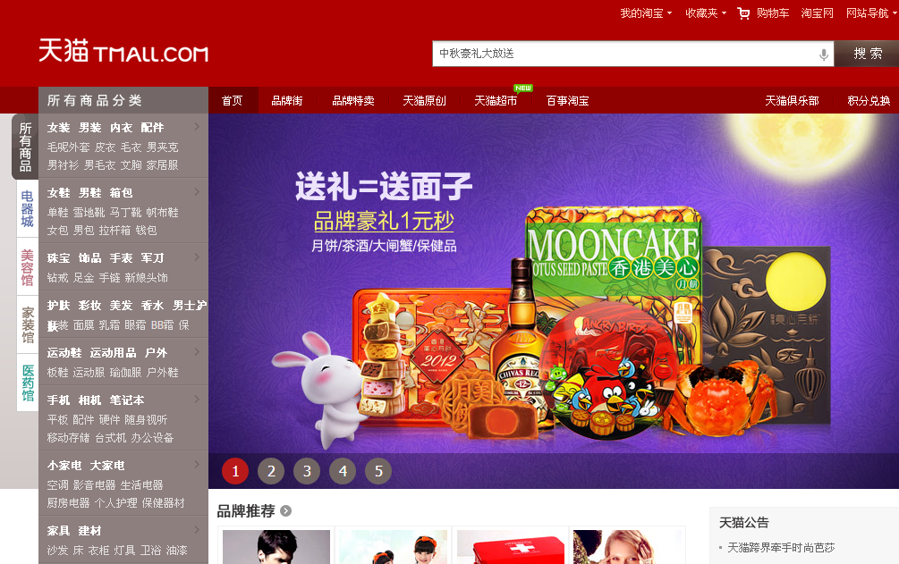
2011
过去

Slide 6

过去

Slide 7
原有业务流程存在的问题
过去
前端 没有或很少参与设计和业务
设计师 担心前端需要很大的实现成本
业务方 只关注前端按设计稿还原，按时上线

Slide 8
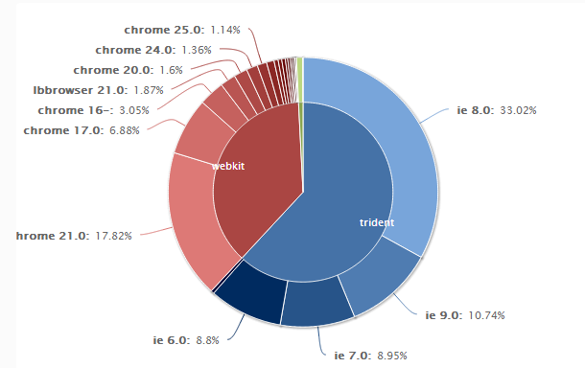
天猫首页浏览器分布
现在

Slide 9
现在
IE8- ？

Slide 10
现在
渐进增强
高级浏览器 实现更炫的效果
IE8- 展示完整的内容

Slide 11
参与设计
现在
创意搜集 告诉设计师我们可以做什么
头脑风暴 积极参与设计师的讨论

Slide 12
参与业务
现在
了解业务 不影响业务和用户浏览体验的前提下，推动业务方
接受不同浏览器的显示差别
业务区分 哪些业务可以做渐进增强

Slide 13
借助好时机
现在
2012天猫首页改版

Slide 14
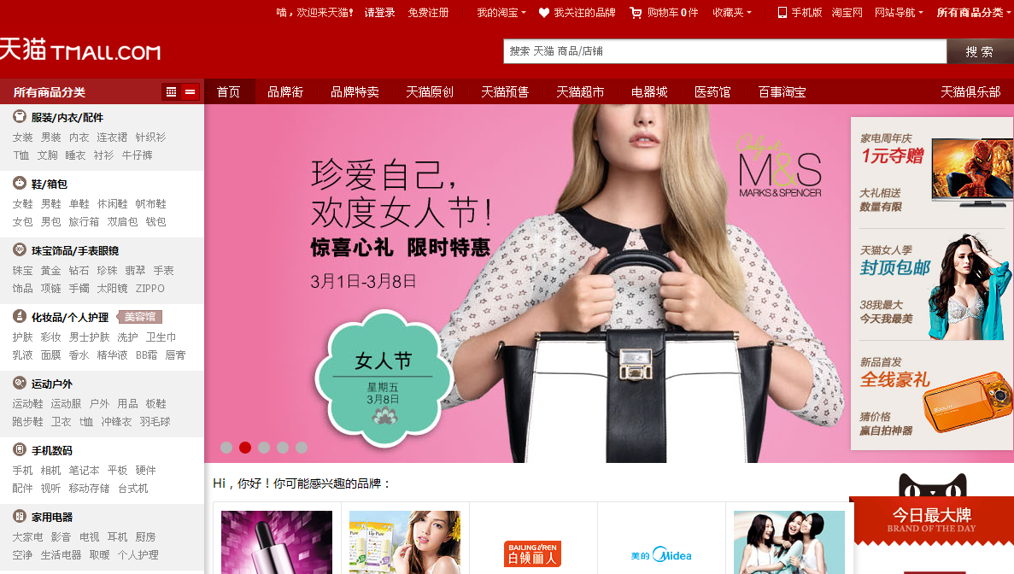

2012
现在

Slide 15
不同浏览器的处理
现在
chrome/firefox/safari/ie9：类目折叠
ie7/8： 展开和收起
ie6：不折叠、不随屏滚动

Slide 16
价值判断
现在
用户反馈
数据说话
前端自身的价值

Slide 17
现在
推动你的业务方和设计师升级设备！

Slide 18
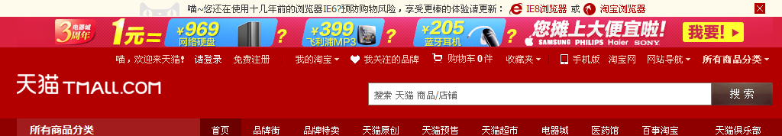
IE6 Tips
现在

Slide 19
总结
渐进增强
参与设计 + 自主创意
参与业务
用户至上

Slide 20

圣诞节彩蛋
创意案例
链接： http://www.tmall.com/go/chn/mfp/20121225.php

Slide 21
HTML5相关资料
W3C HTML5：
http://www.w3.org/TR/html5/
MOZILLA DEVELOPER NETWORK：
https://developer.mozilla.org/en-US/docs/HTML/HTML5
SAFARI DEVELOPER LIBRARY：
https://developer.apple.com/library/safari/#documentation/AudioVideo/Conceptual/HTML-
canvas-guide/Introduction/Introduction.html

Slide 22


@夏初HDD
hedan606＠gmail.com

